Slide 1
Критерии независимой оценки качества условий осуществления образовательной деятельности в 2019 году
Муниципальное бюджетное дошкольное образовательное учреждение
«Детский сад №42
«Материнская школа» города Невинномысска

Slide 2
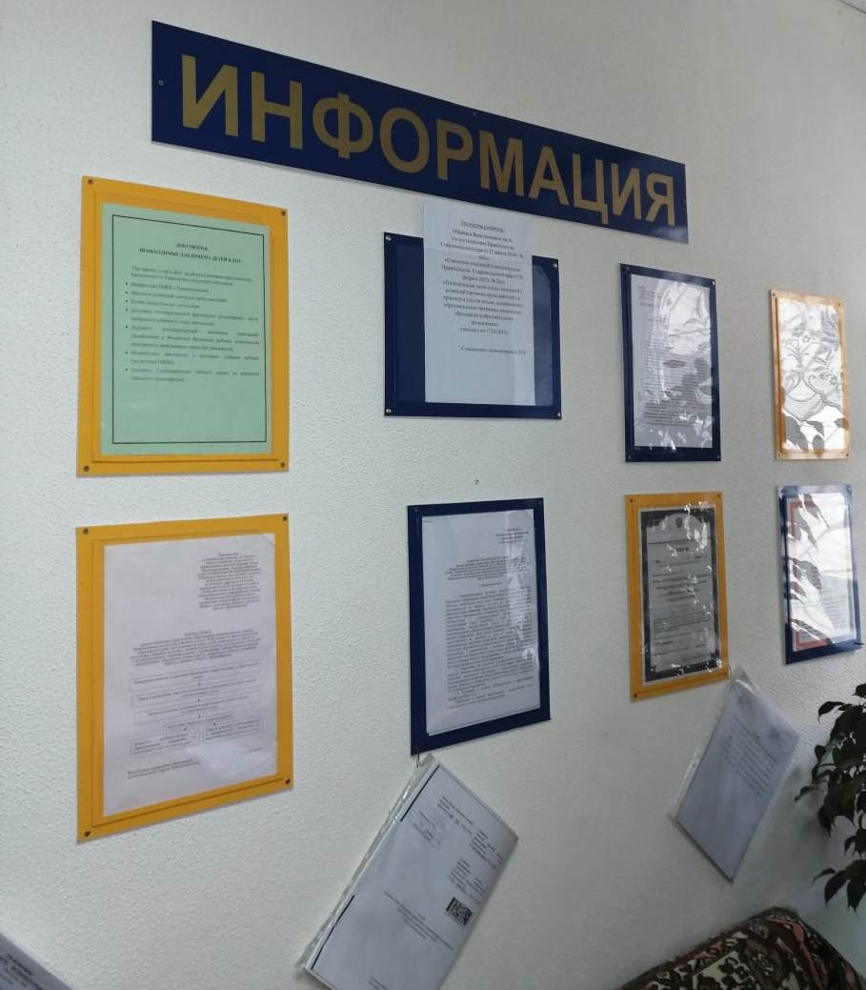
Открытость и доступность информации об организации
Соответствие информации о деятельности организации на стендах и официальных сайтах требованиям законодательства
Критерии | Показатели
Размещение на стендах:
Устав
Лицензия на осуществление образовательной деятельности
Информация о порядке приема в учреждение
Другая информация, регламентирующая деятельность ДОО

Slide 3
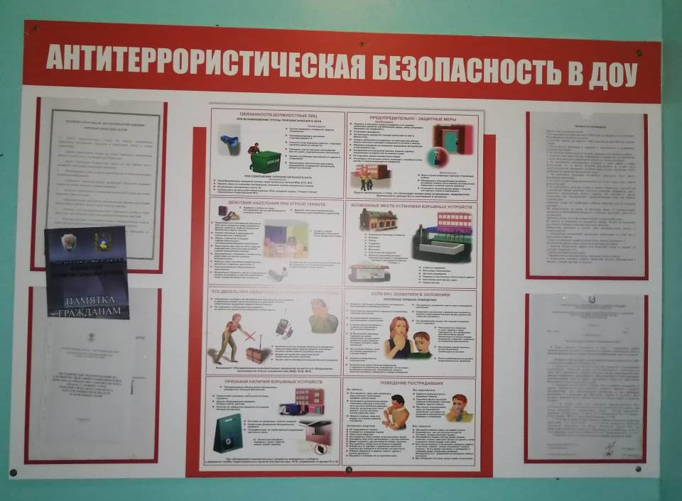
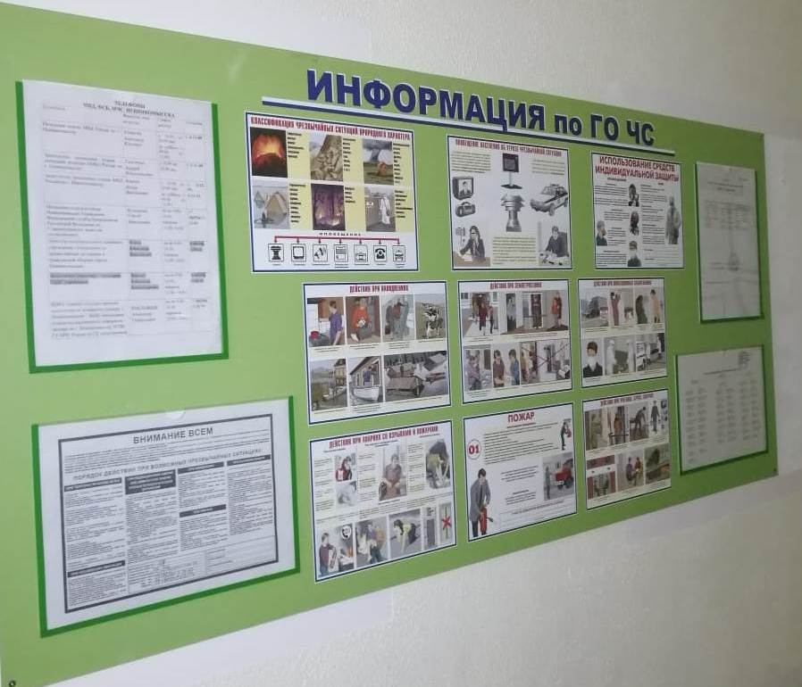
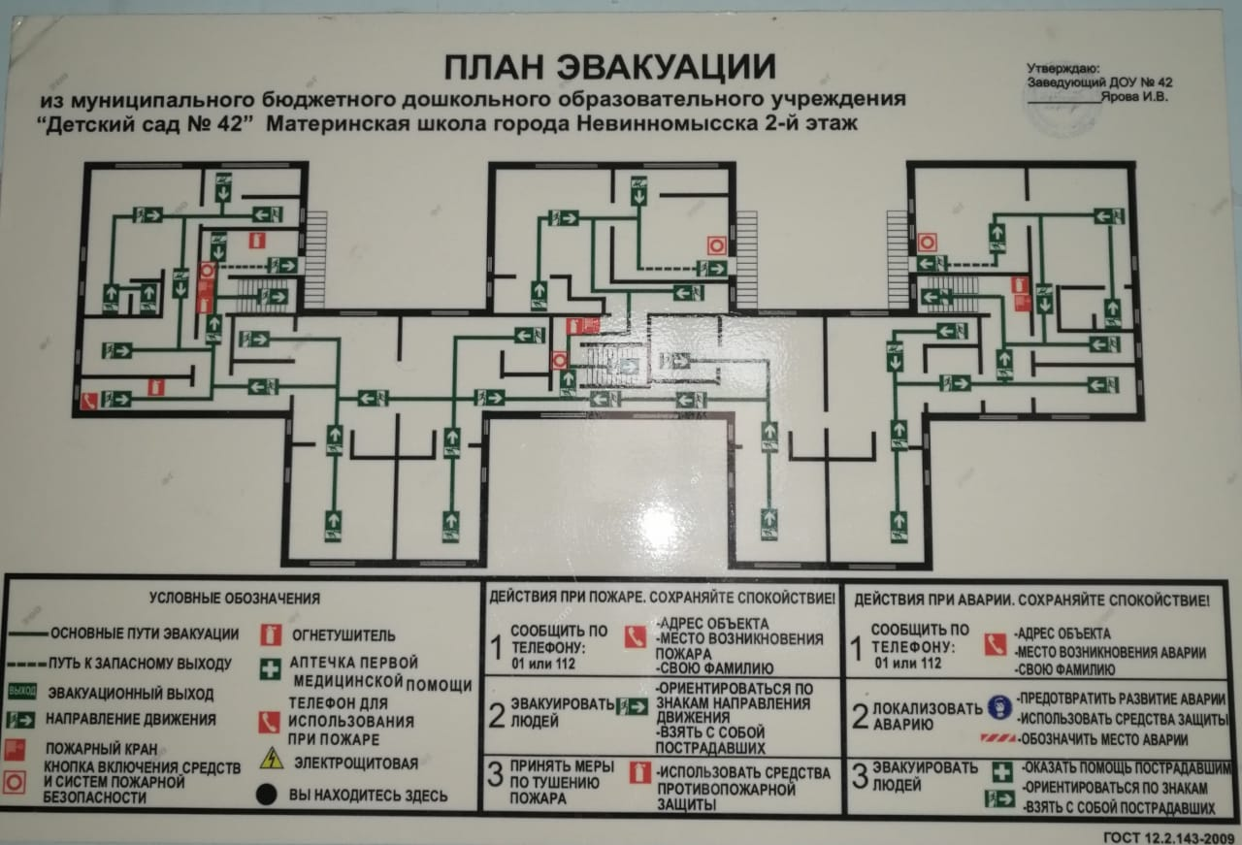
Открытость и доступность информации об организации
Соответствие информации о деятельности организации на стендах и официальных сайтах требованиям законодательства

Slide 4
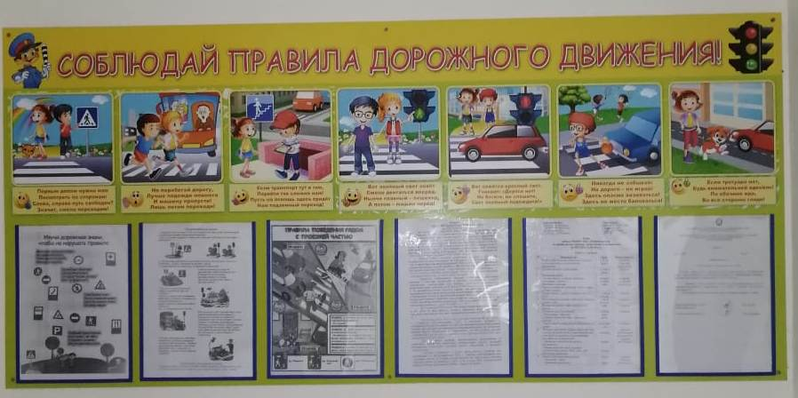
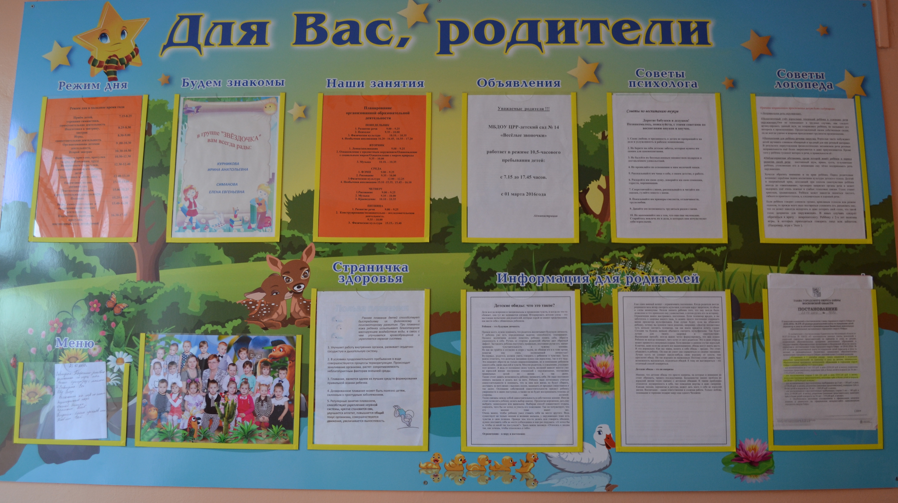
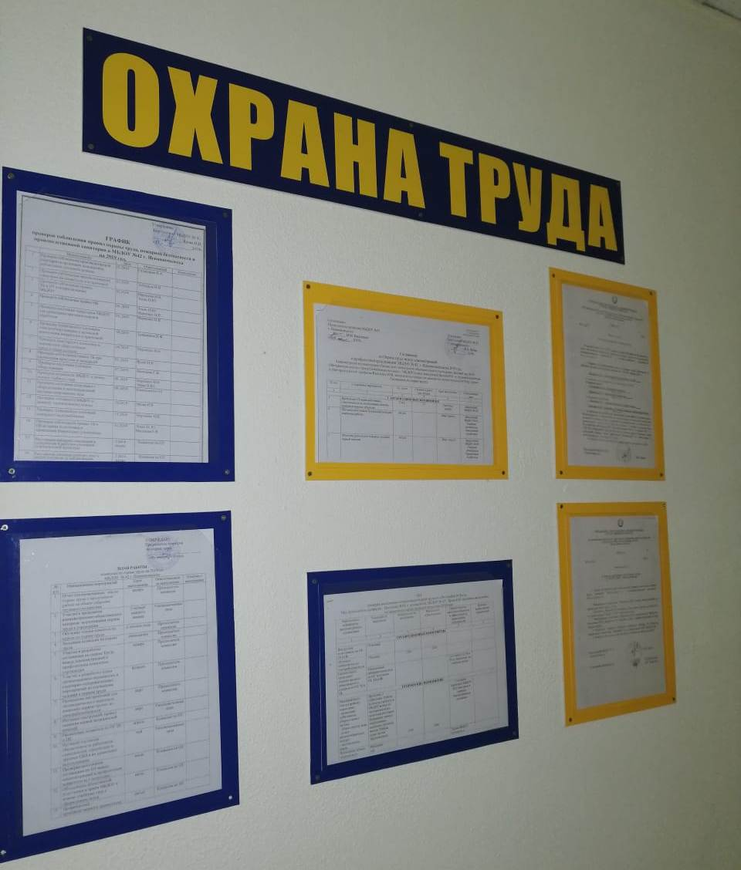
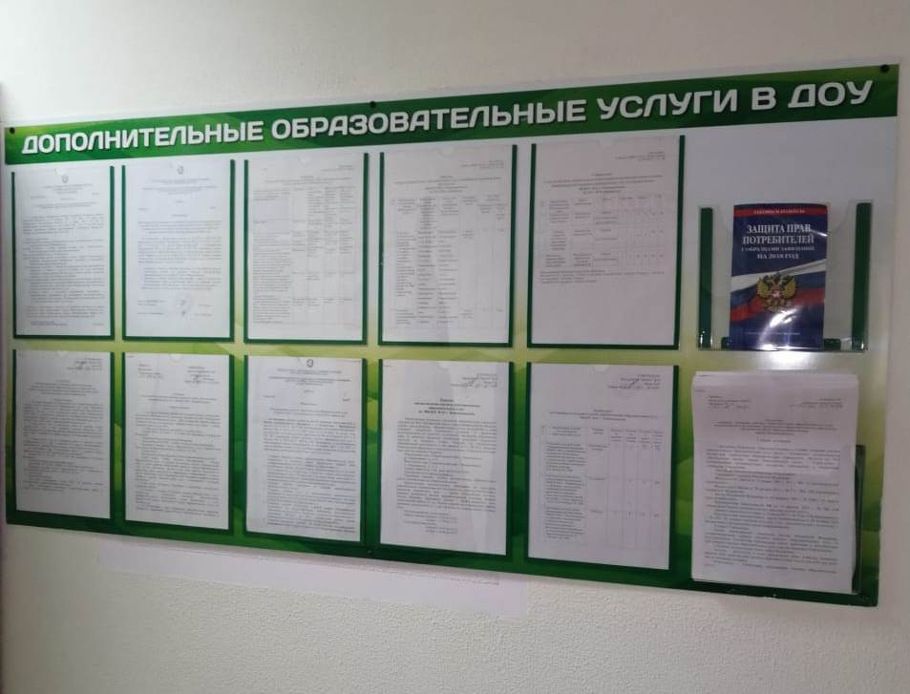
Открытость и доступность информации об организации
Соответствие информации о деятельности организации на стендах и официальных сайтах требованиям законодательства

Slide 5
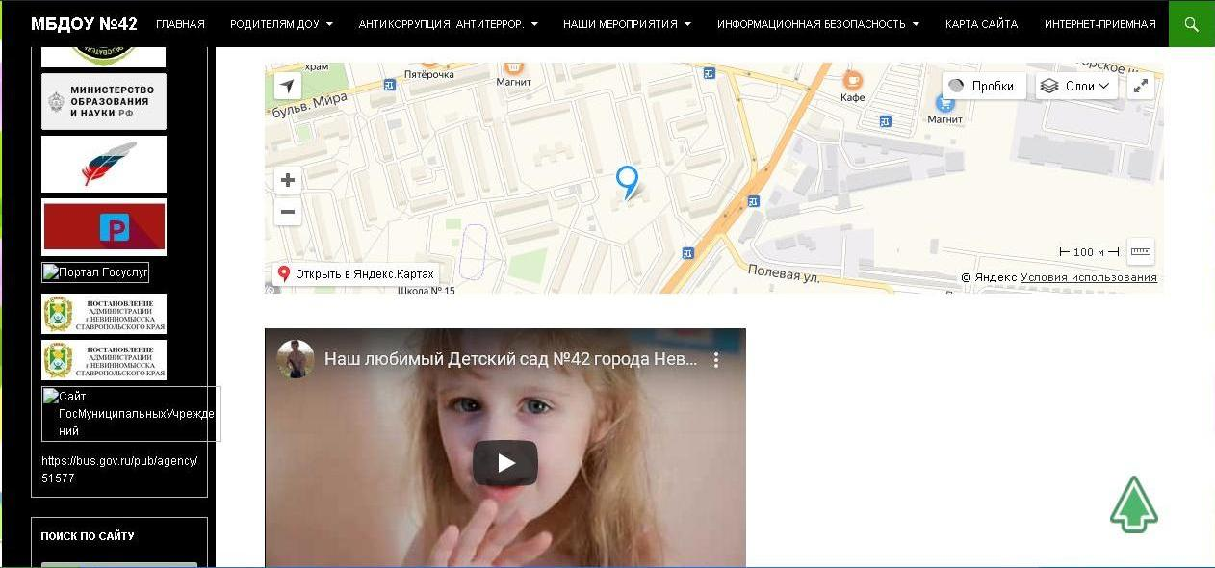
Открытость и доступность информации об организации
Соответствие информации о деятельности организации на стендах и официальных сайтах требованиям законодательства

Slide 6
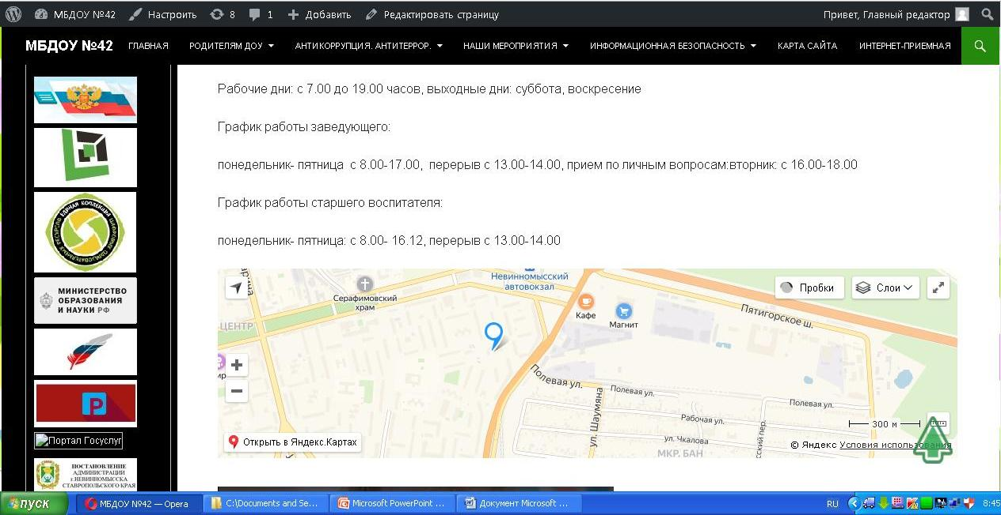
Открытость и доступность информации об организации
Соответствие информации о деятельности организации на стендах и официальных сайтах требованиям законодательства

Slide 7
Открытость и доступность информации об организации
Соответствие информации о деятельности организации на стендах и официальных сайтах требованиям законодательства

Slide 8
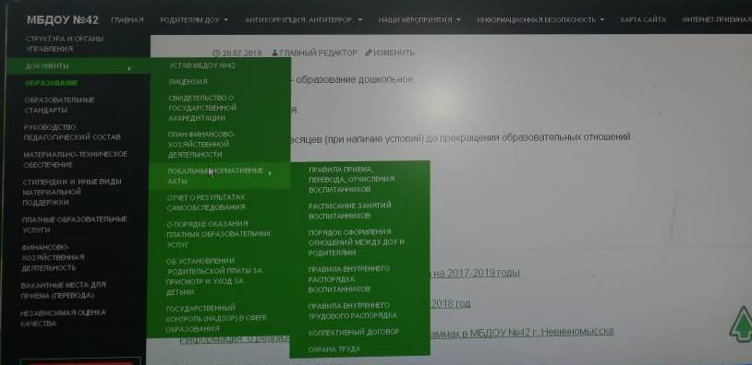
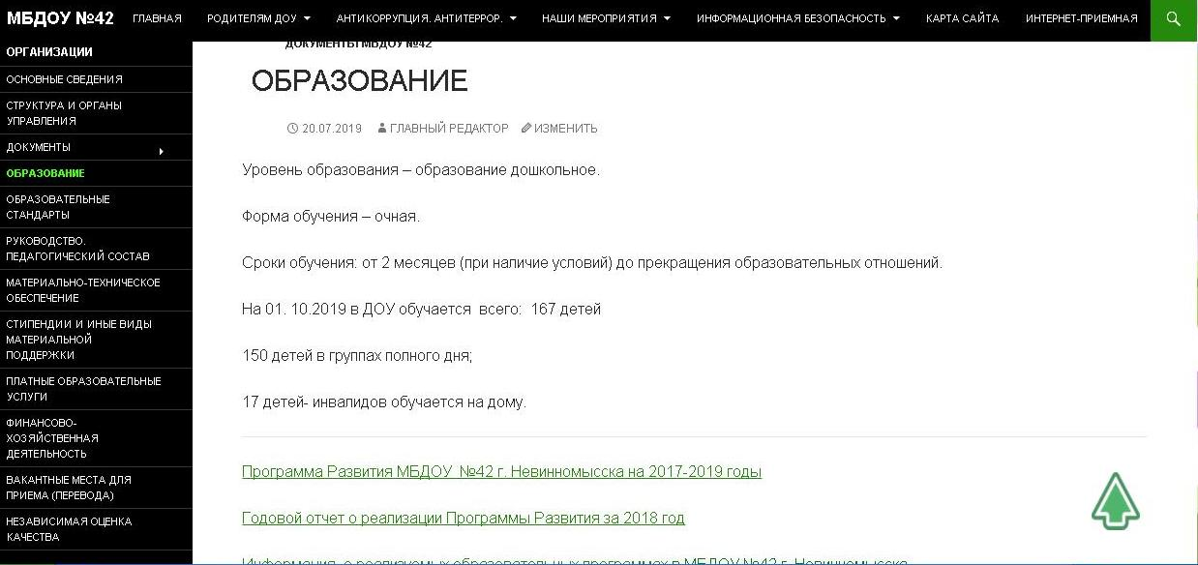
Открытость и доступность информации об организации
Соответствие информации о деятельности организации на стендах и официальных сайтах требованиям законодательства

Slide 9
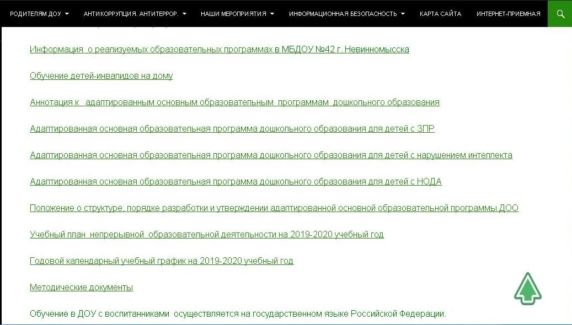
Открытость и доступность информации об организации
Соответствие информации о деятельности организации на стендах и официальных сайтах требованиям законодательства

Slide 10
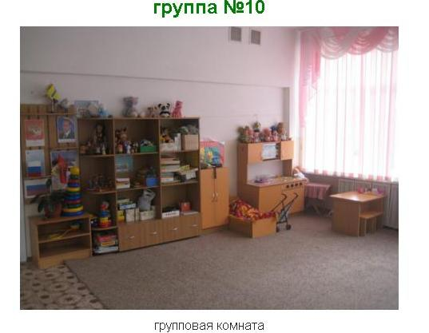
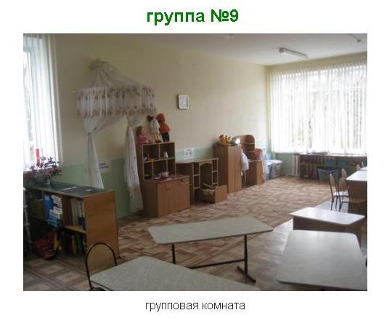
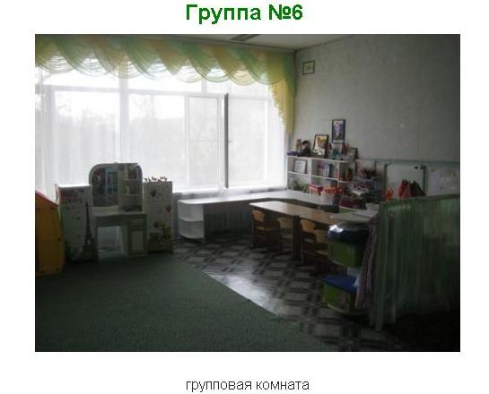
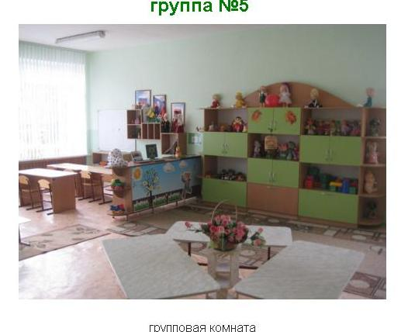
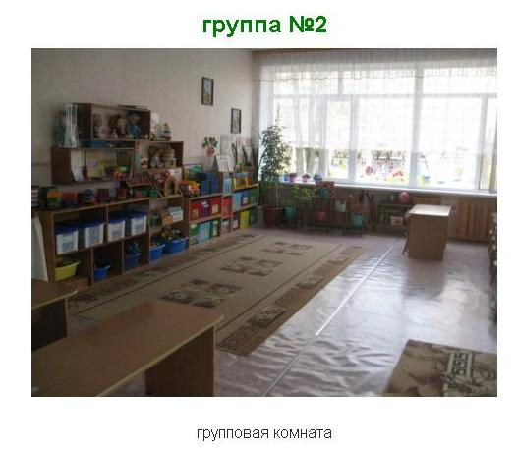
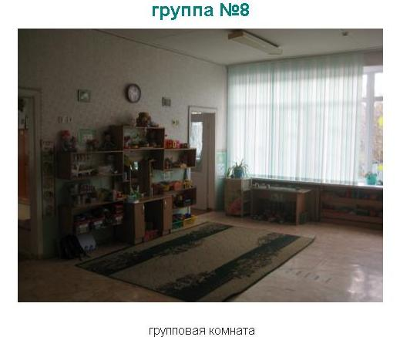
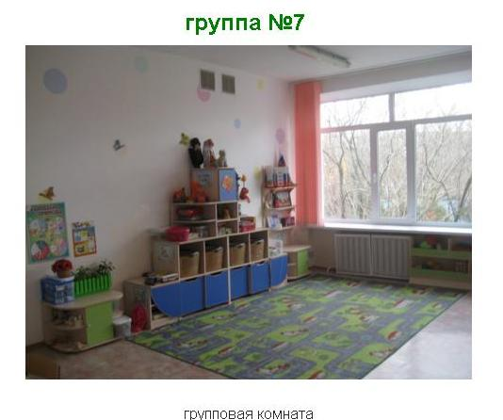
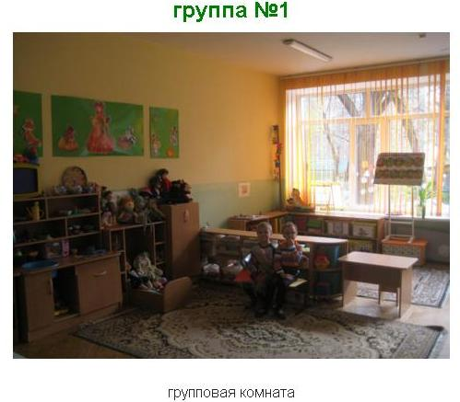
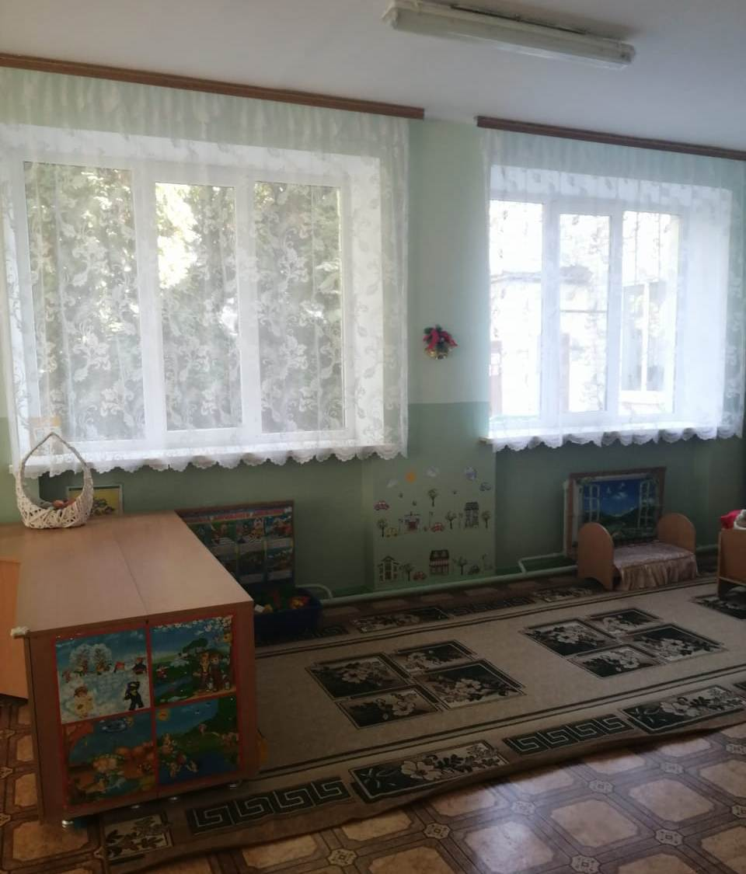
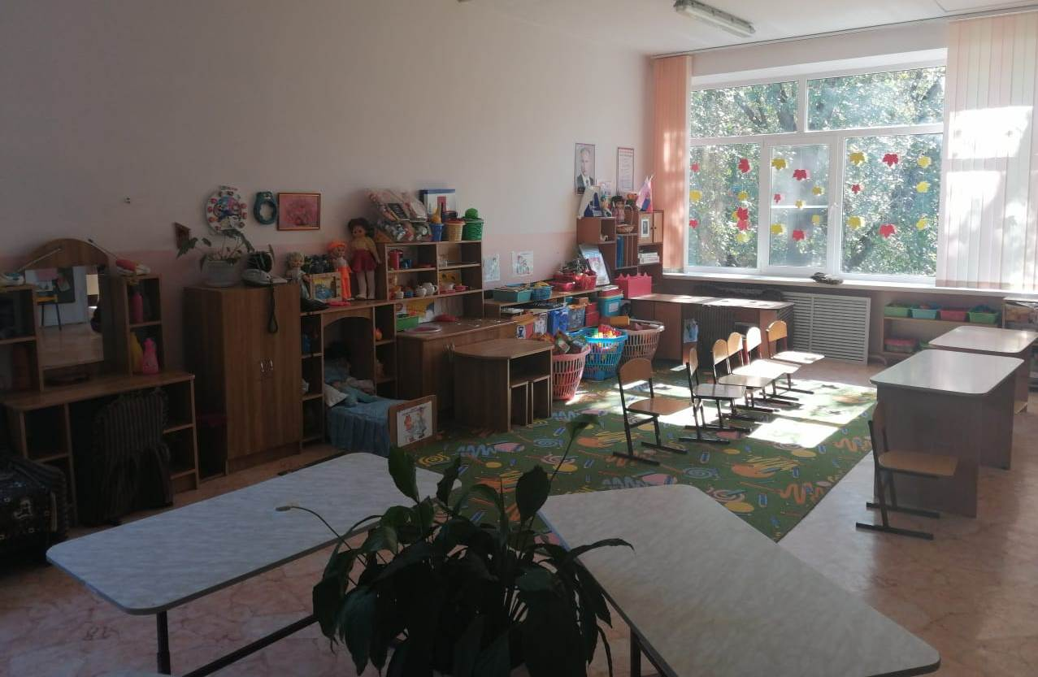
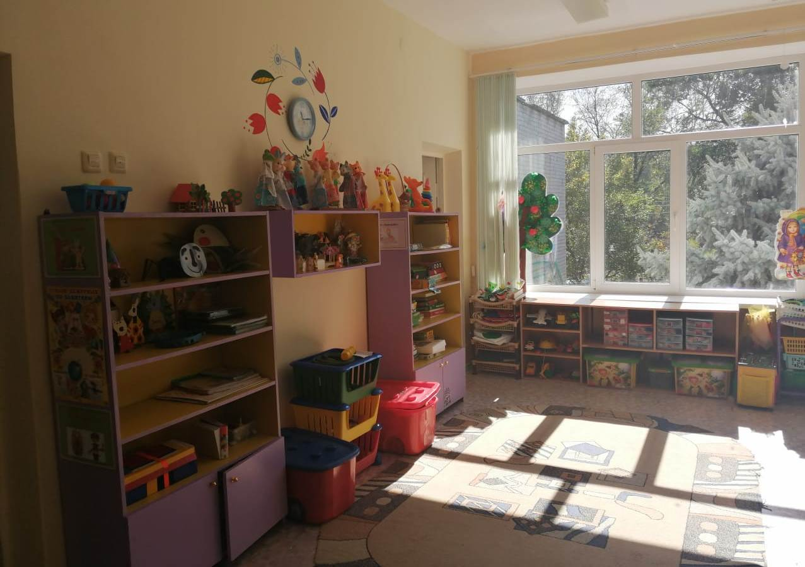
Открытость и доступность информации об организации
Соответствие информации о деятельности организации на стендах и официальных сайтах требованиям законодательства

Slide 11
Открытость и доступность информации об организации
Соответствие информации о деятельности организации на стендах и официальных сайтах требованиям законодательства

Slide 12
Открытость и доступность информации об организации
Соответствие информации о деятельности организации на стендах и официальных сайтах требованиям законодательства

Slide 13
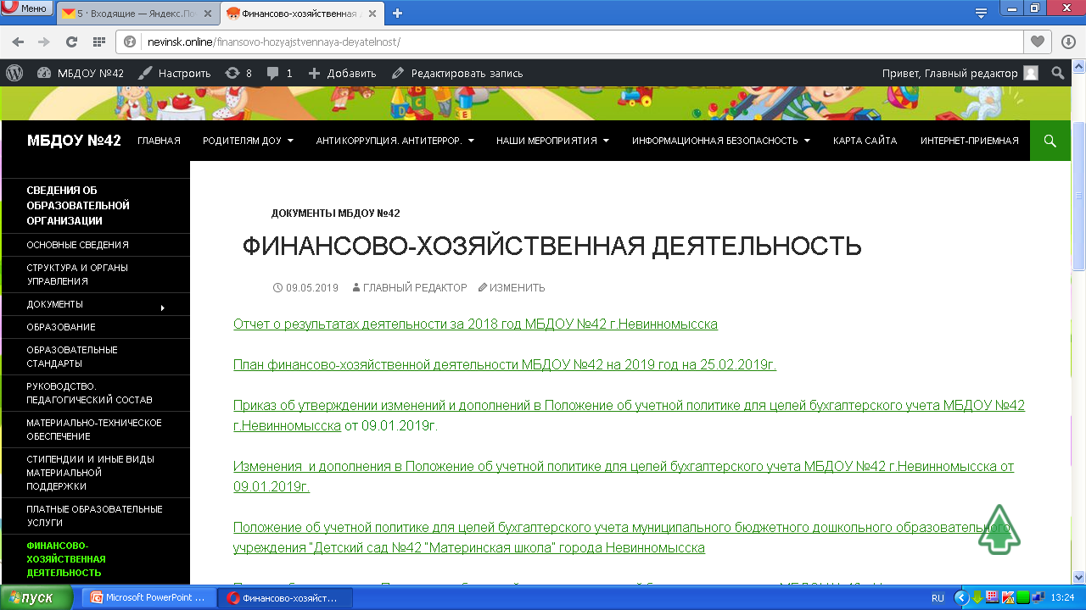
Открытость и доступность информации об организации
Соответствие информации о деятельности организации на стендах и официальных сайтах требованиям законодательства

Slide 14
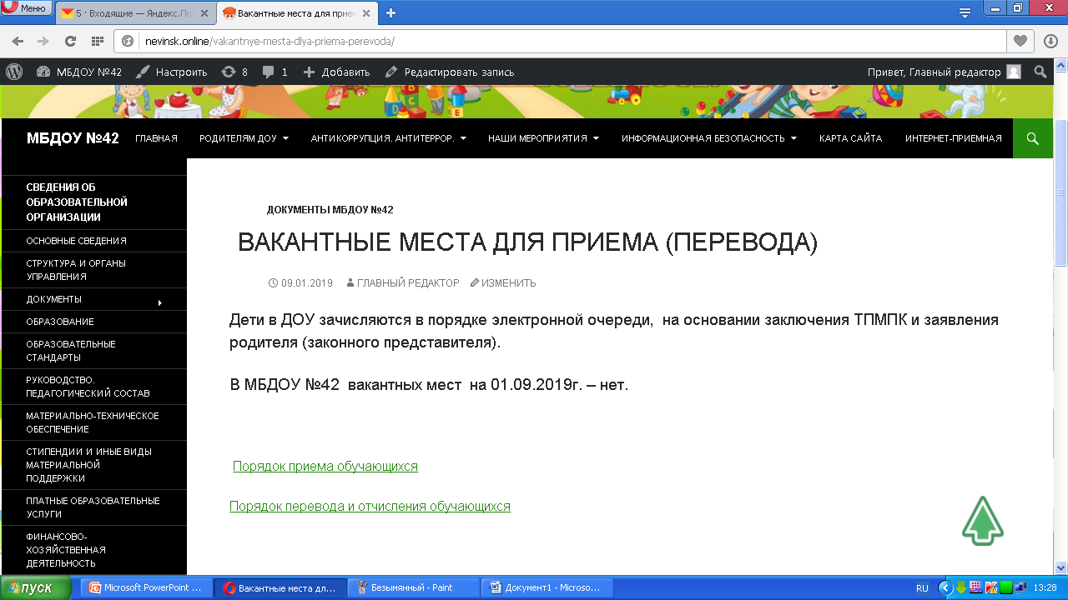
Открытость и доступность информации об организации
Соответствие информации о деятельности организации на стендах и официальных сайтах требованиям законодательства

Slide 15
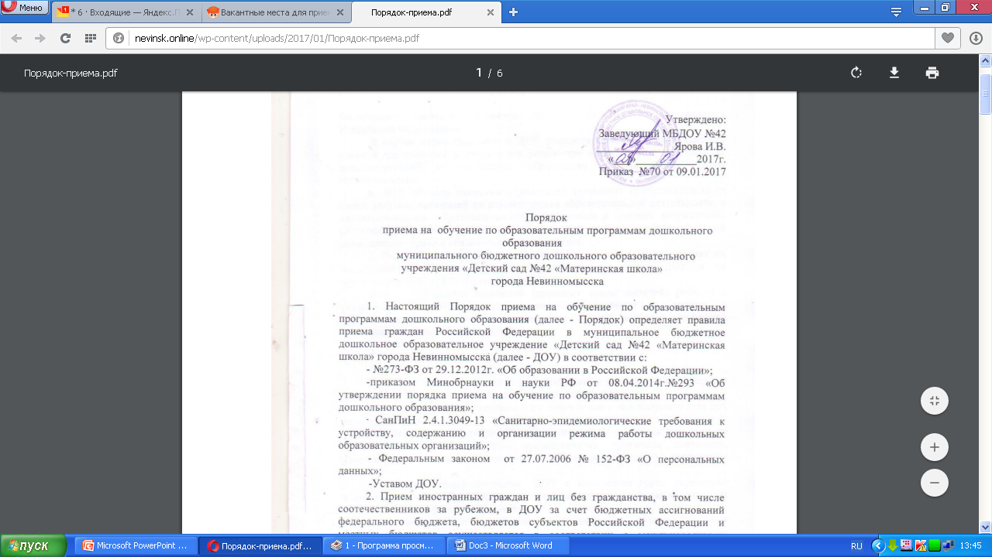
Открытость и доступность информации об организации
Соответствие информации о деятельности организации на стендах и официальных сайтах требованиям законодательства

Slide 16
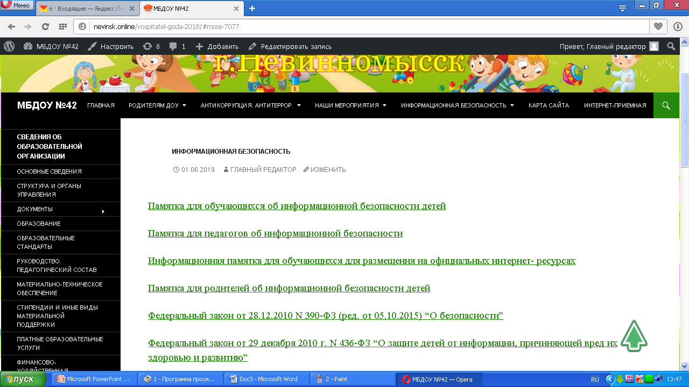
Открытость и доступность информации об организации
Соответствие информации о деятельности организации на стендах и официальных сайтах требованиям законодательства

Slide 17
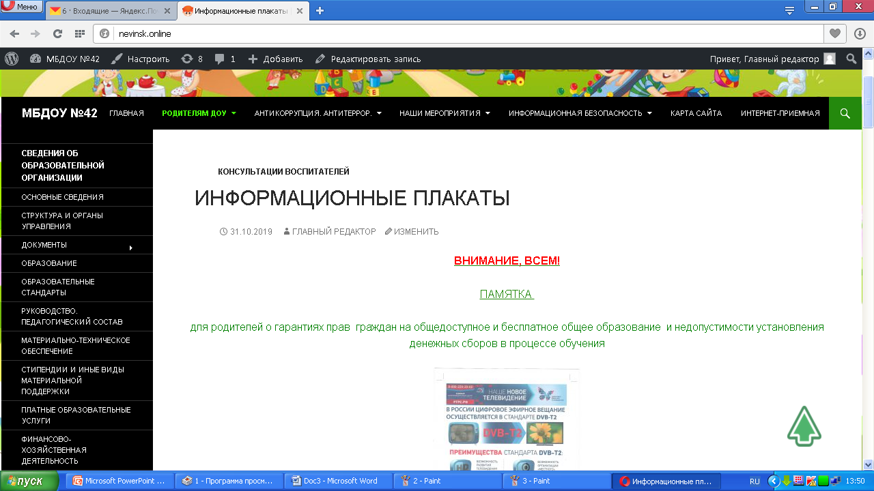
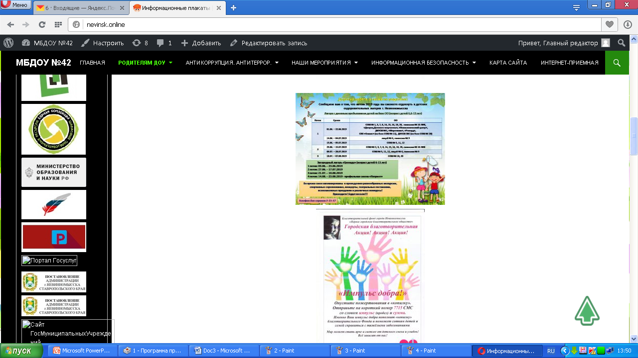
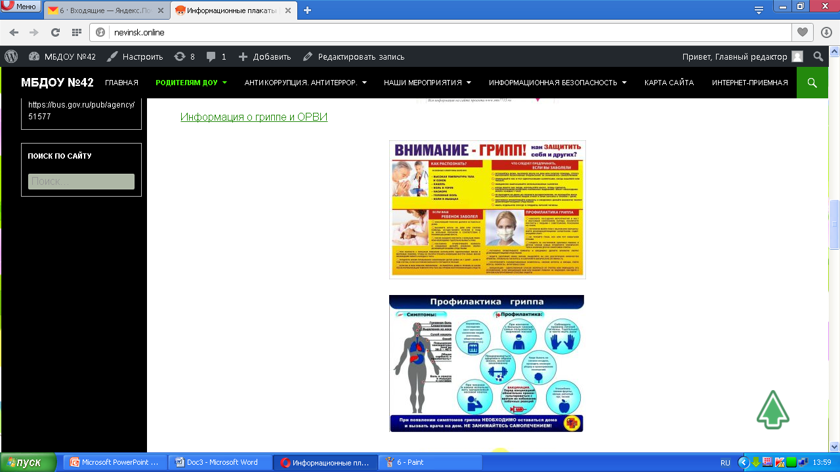
Открытость и доступность информации об организации
Соответствие информации о деятельности организации на стендах и официальных сайтах требованиям законодательства

Slide 18
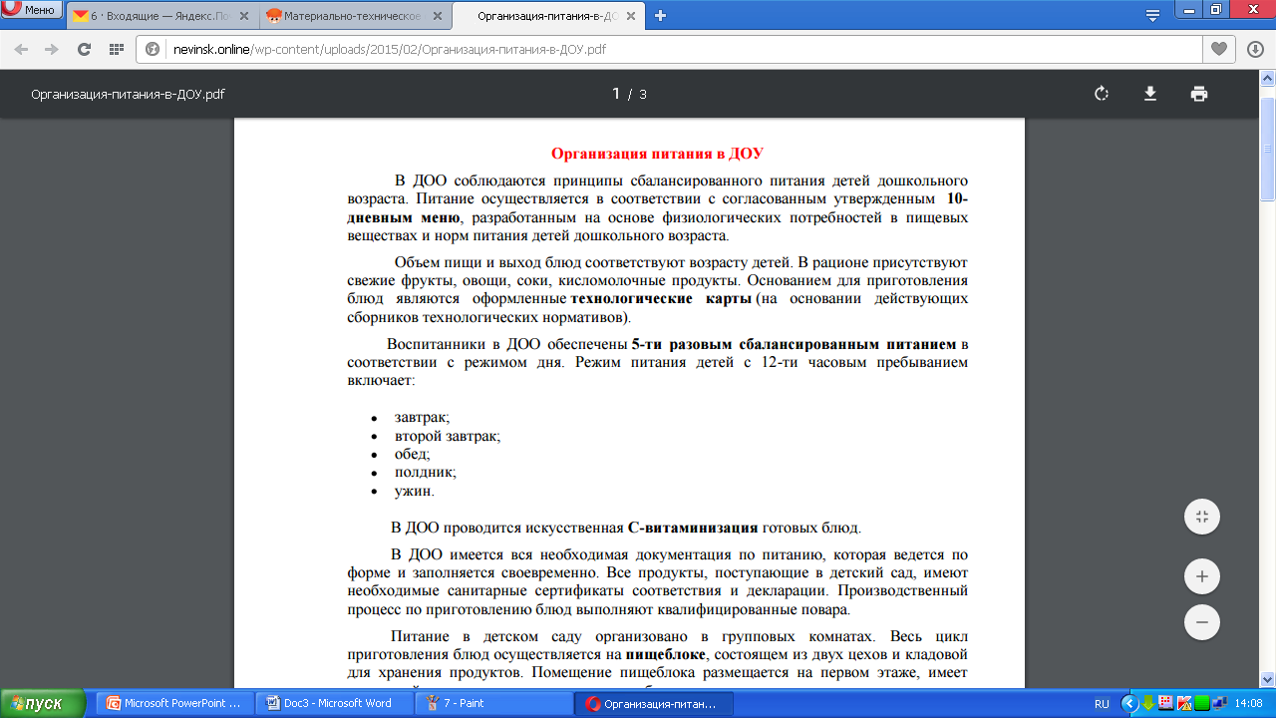
Открытость и доступность информации об организации
Соответствие информации о деятельности организации на стендах и официальных сайтах требованиям законодательства

Slide 19
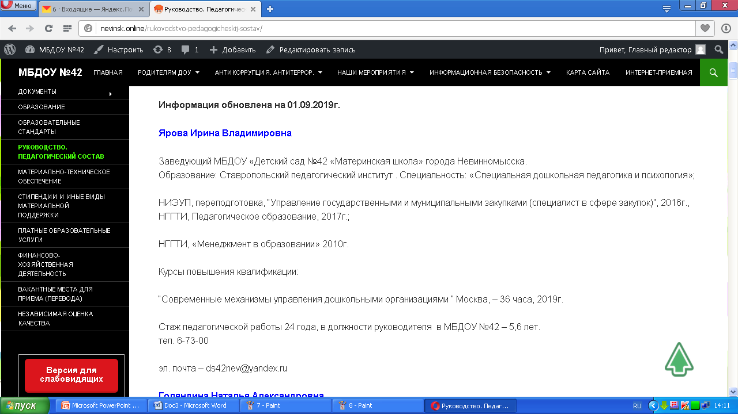
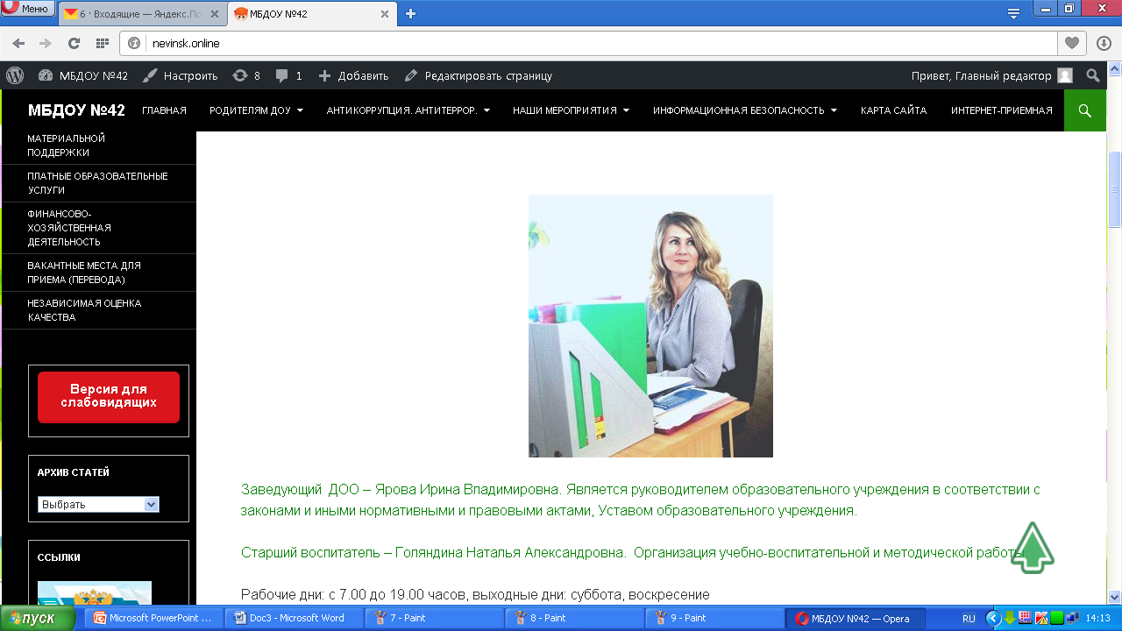
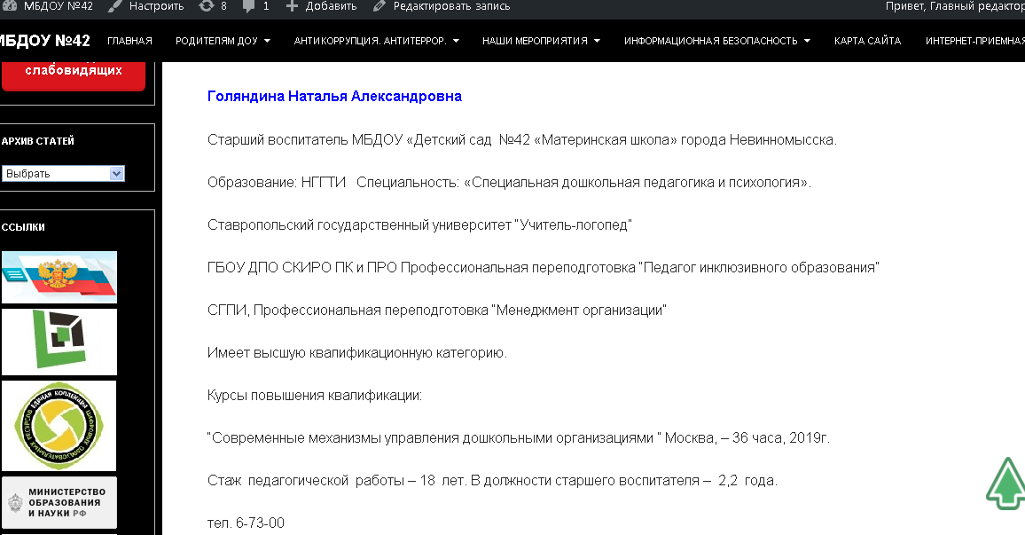
Открытость и доступность информации об организации
Контакты руководителей и специалистов
Соответствие информации о деятельности организации на стендах и официальных сайтах требованиям законодательства

Slide 20
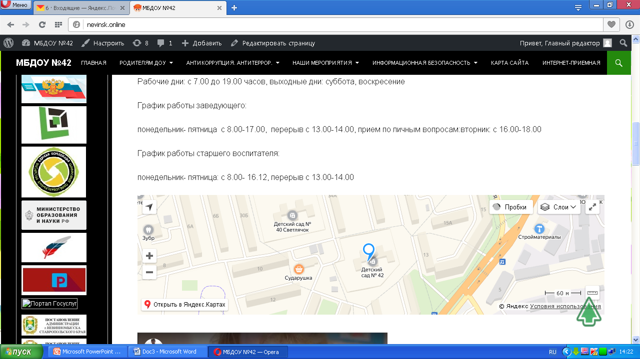
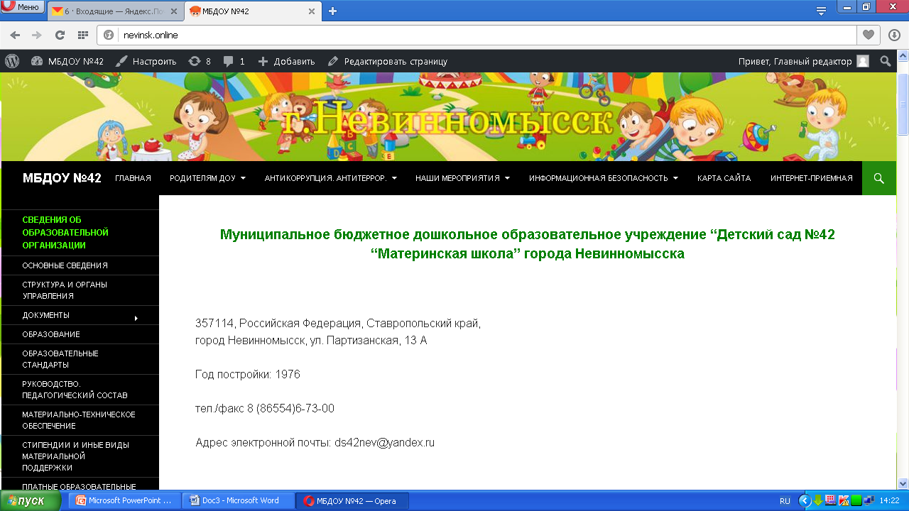
Открытость и доступность информации об организации
Наличие на официальном сайте способов дистанционной связи взаимодействия с получателями образовательных услуг
Наличие на сайте номера телефона ДОО, адреса электронной почты,
яндекс - карты

Slide 21
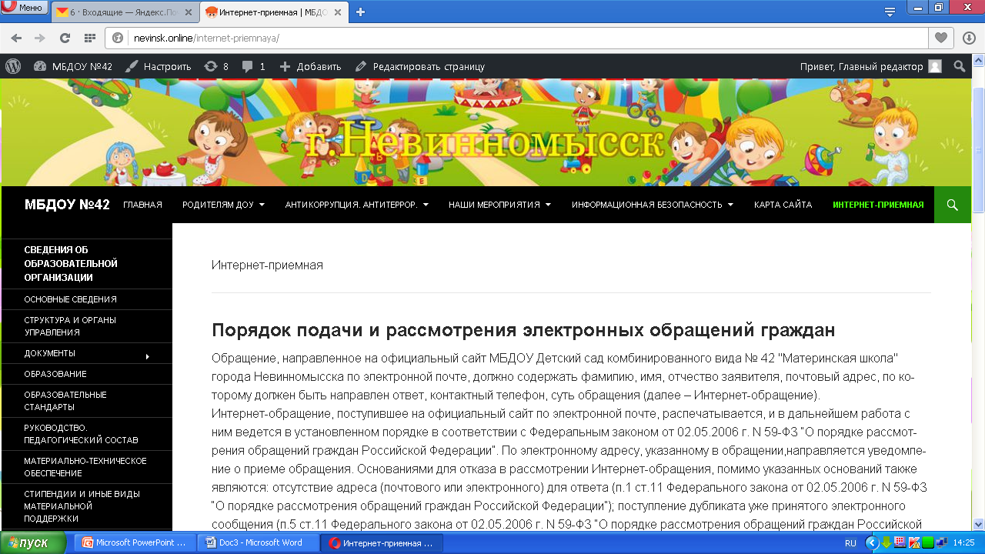
Открытость и доступность информации об организации
Наличие на официальном сайте способов дистанционной связи взаимодействия с получателями образовательных услуг
Возможность дистанционно задать вопрос

Slide 22
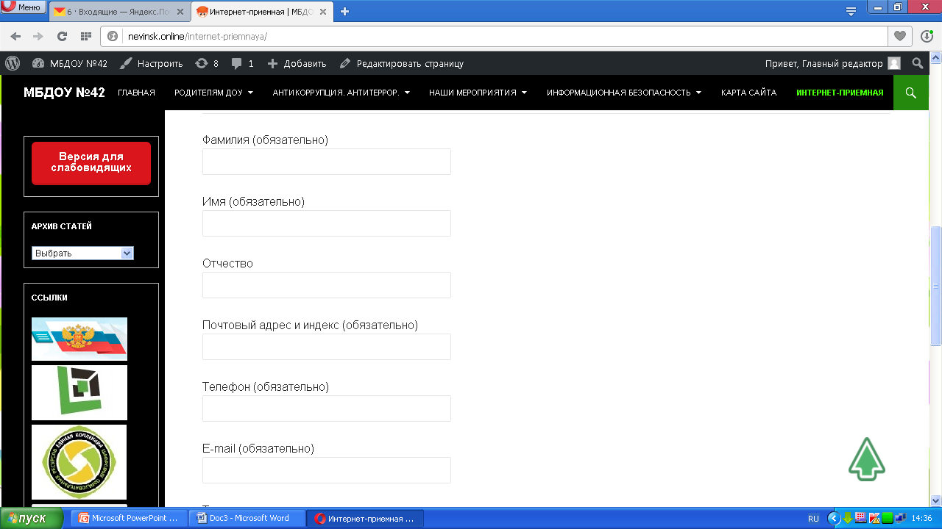
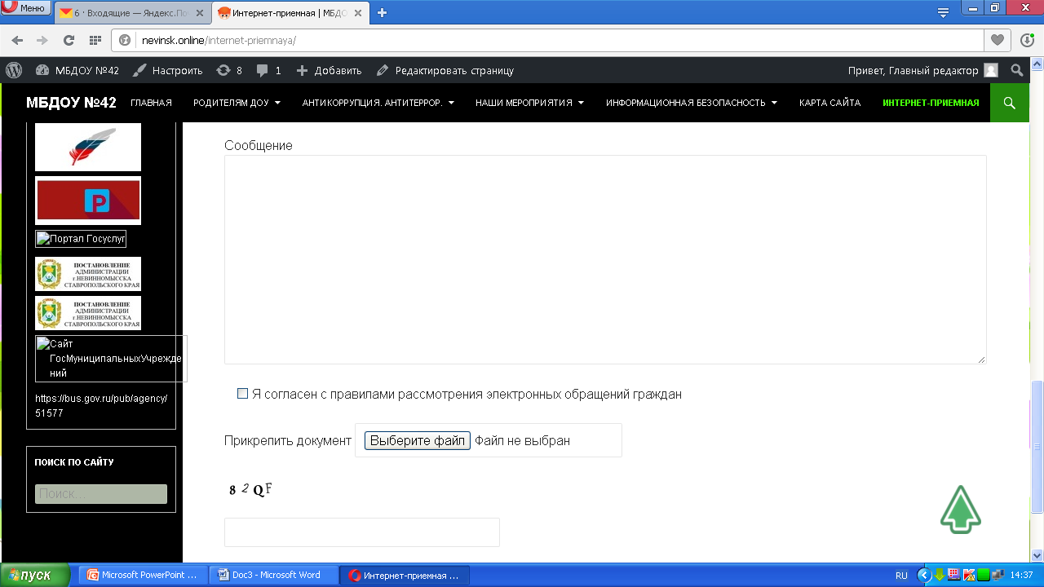
Открытость и доступность информации об организации
Возможность оставить на сайте ДОО отзыв, предложение
Наличие на официальном сайте способов дистанционной связи взаимодействия с получателями образовательных услуг

Slide 23
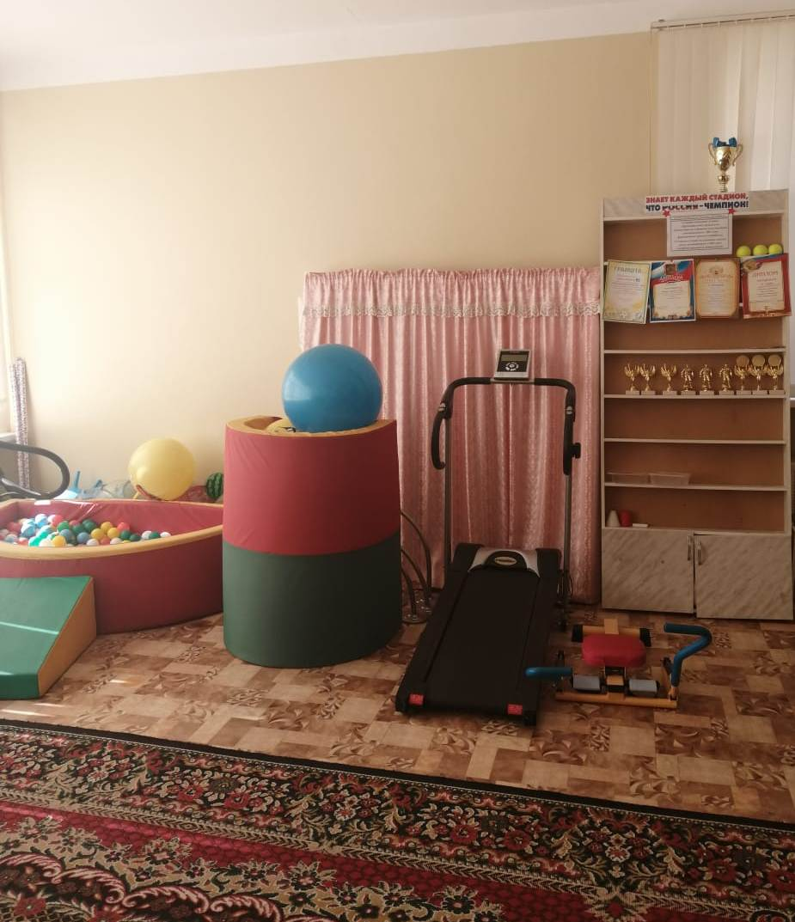
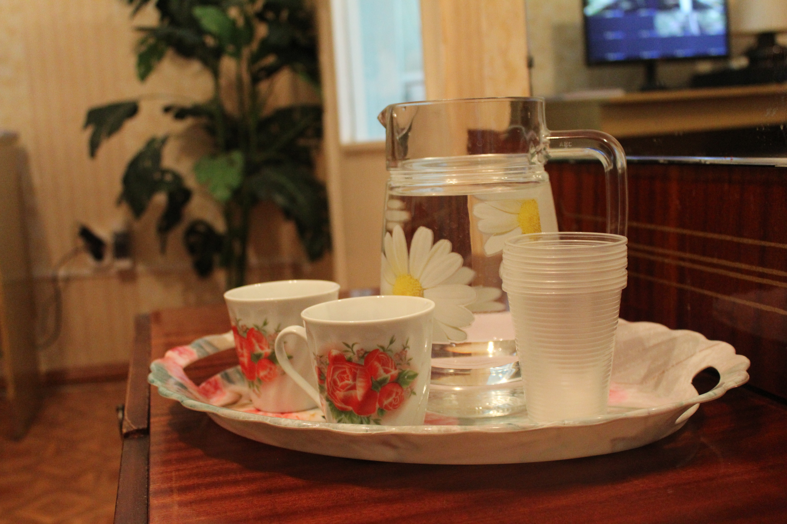
Комфортность условий предоставления услуг
Наличие комфортных условий для предоставления услуг
Критерии | Показатели
Наличие комфортной зоны отдыха (ожидания)
Наличие и понятность навигации внутри образовательной организации
Наличие и доступность питьевой воды
Наличие и доступность санитарногигиенических помещений
Санитарное состояние помещений образовательной организации
Транспортная доступность | Возможно доехать на автобусе. Карта – навигатор представлена на сайте ДОО
Доступность записи на получение консультации | Запись возможна по телефону, по электронной почте

Slide 24
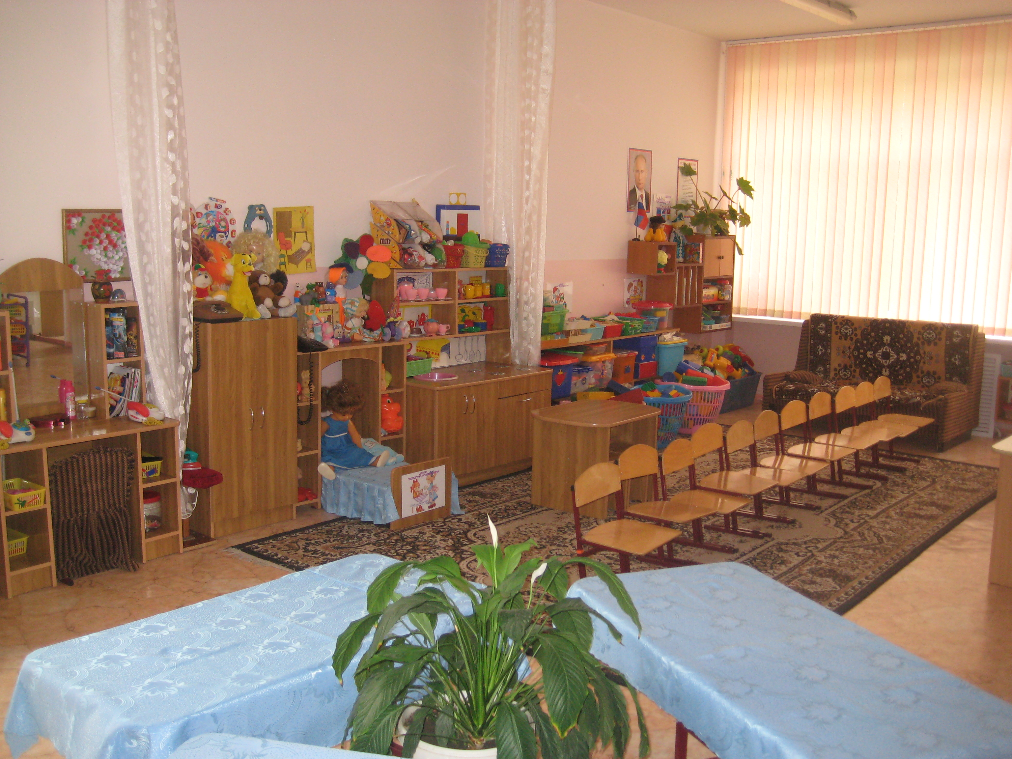
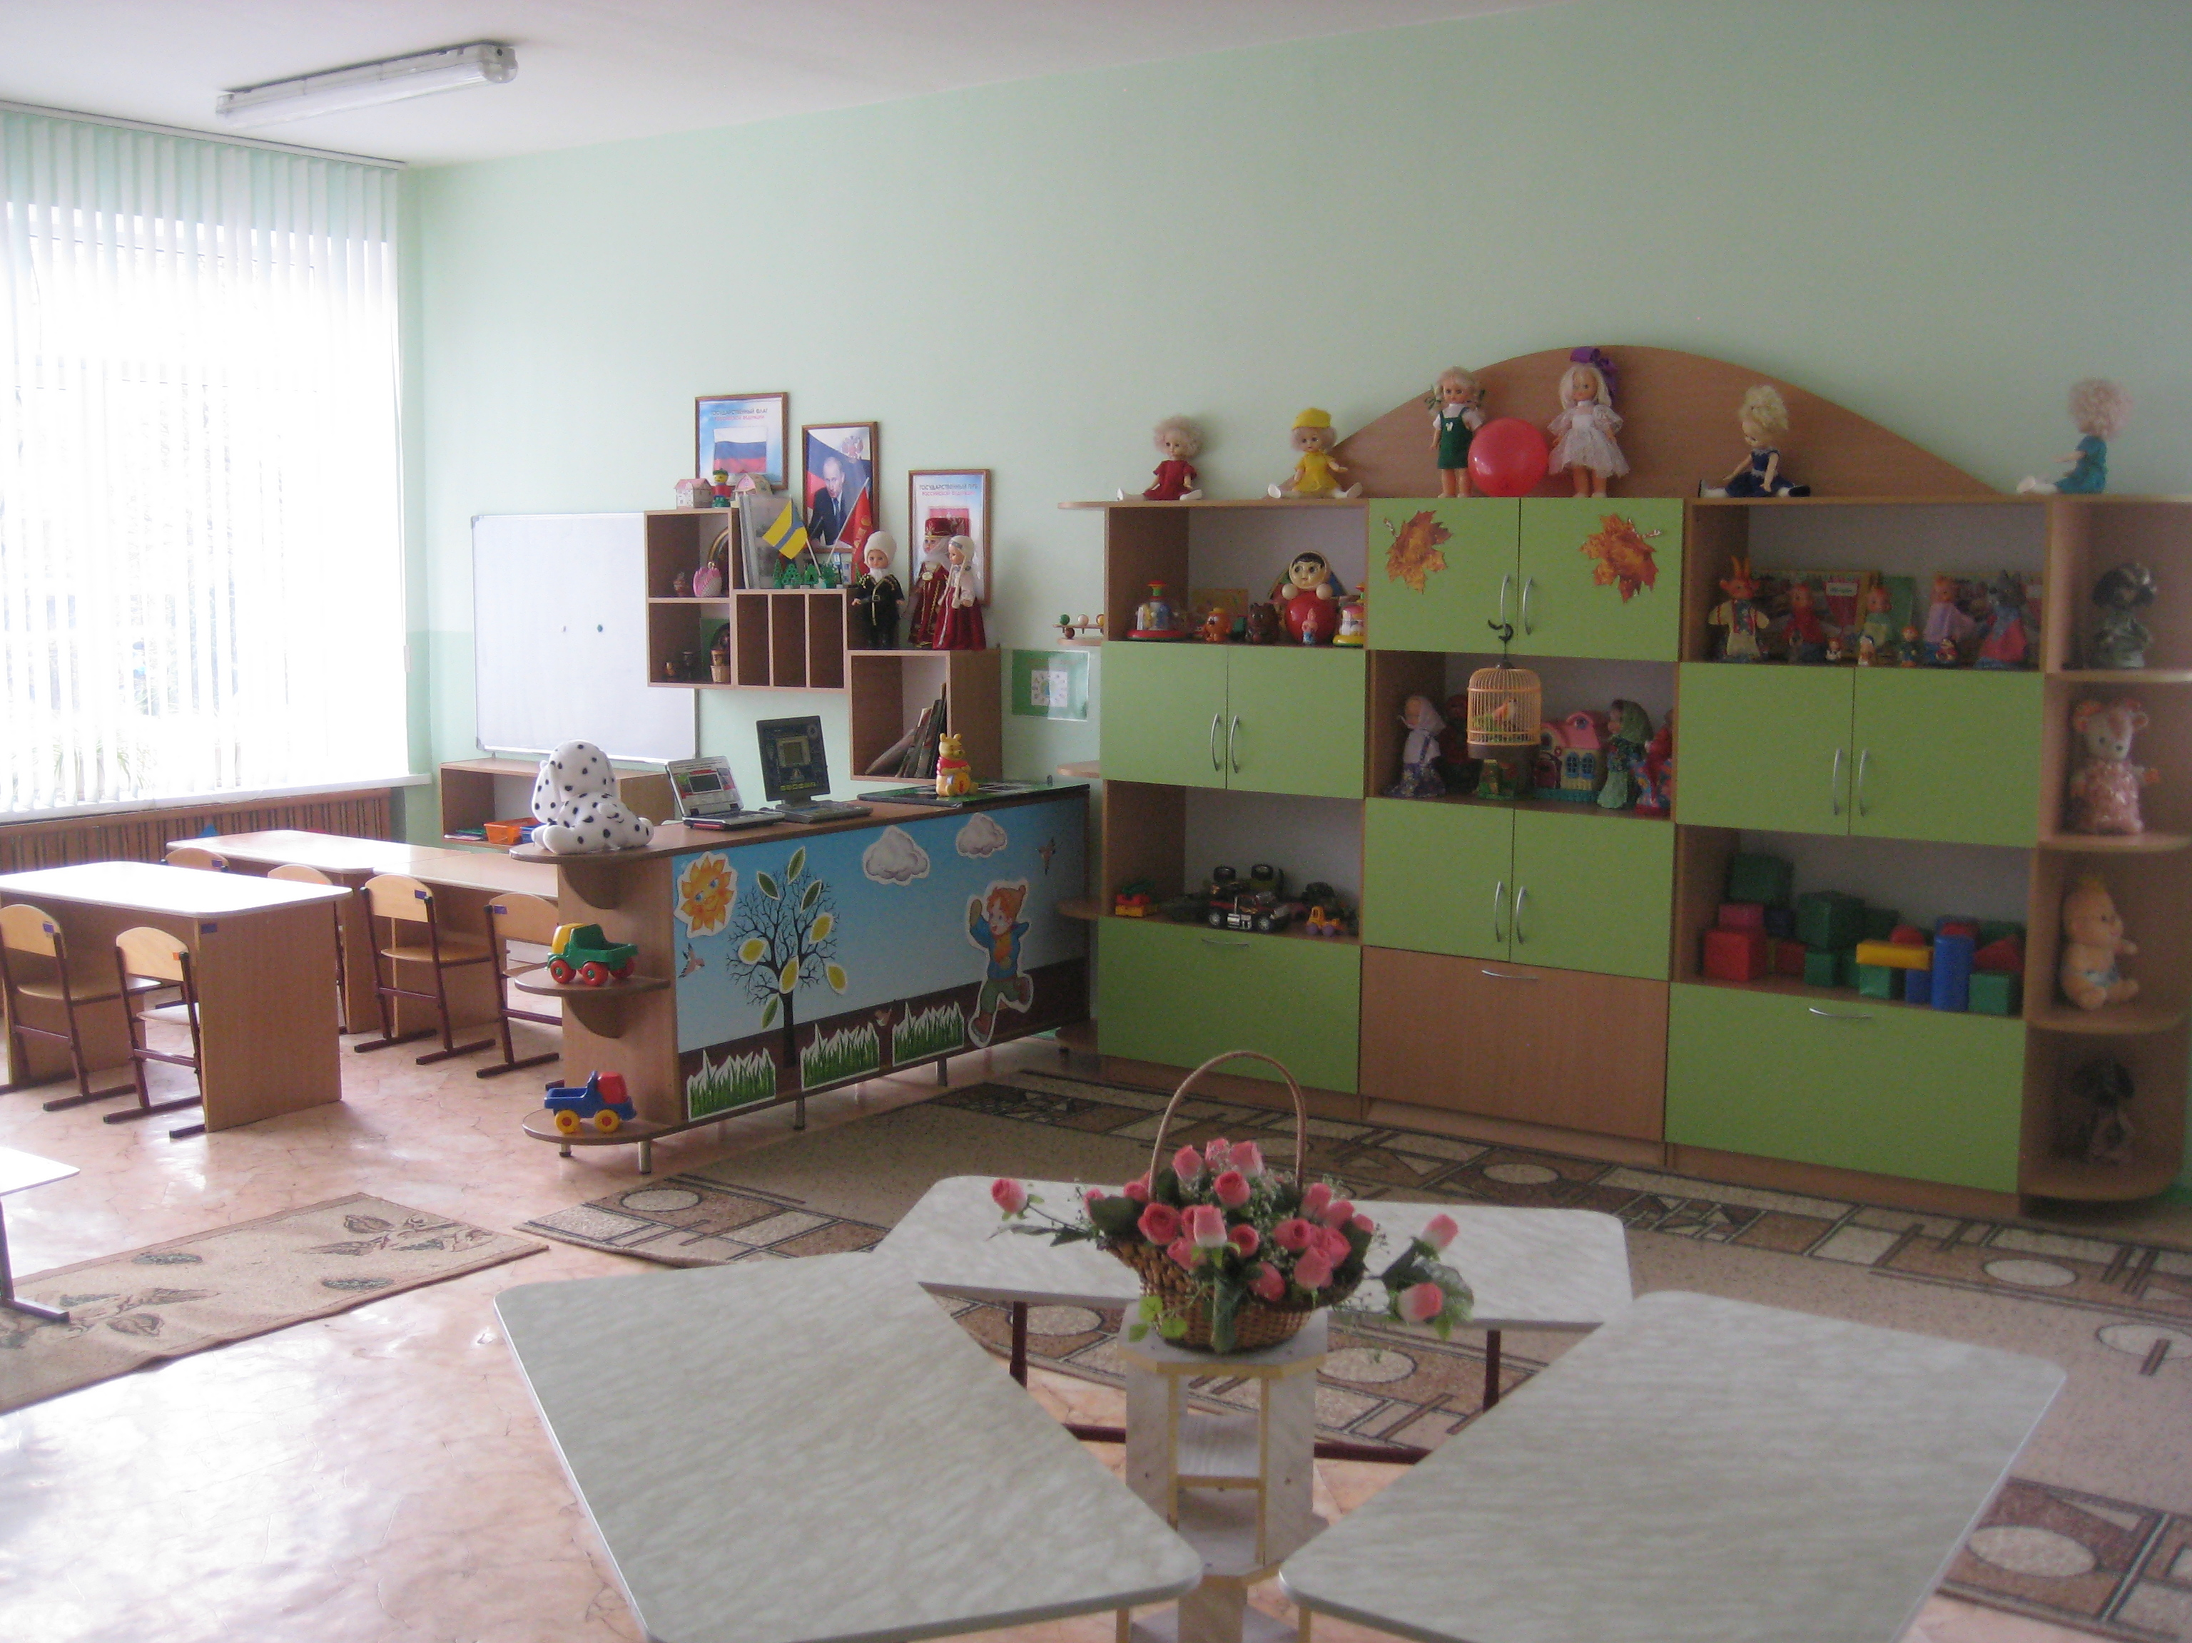
Комфортность условий предоставления услуг
Наличие комфортных условий для предоставления услуг
Критерии | Показатели
Наличие комфортной зоны отдыха (ожидания)
Наличие и понятность навигации внутри образовательной организации
Наличие и доступность питьевой воды
Наличие и доступность санитарногигиенических помещений
Санитарное состояние помещений образовательной организации
Транспортная доступность | Возможно доехать на автобусе. Карта – навигатор представлена на сайте ДОО
Доступность записи на получение консультации | Запись возможна по телефону, по электронной почте

Slide 25
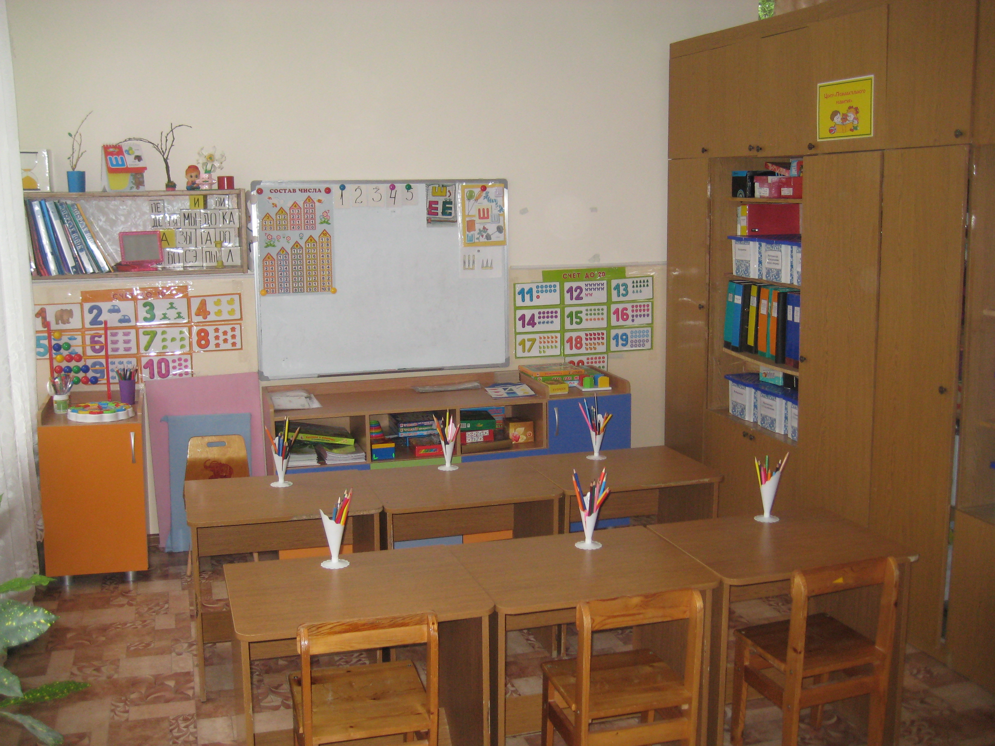
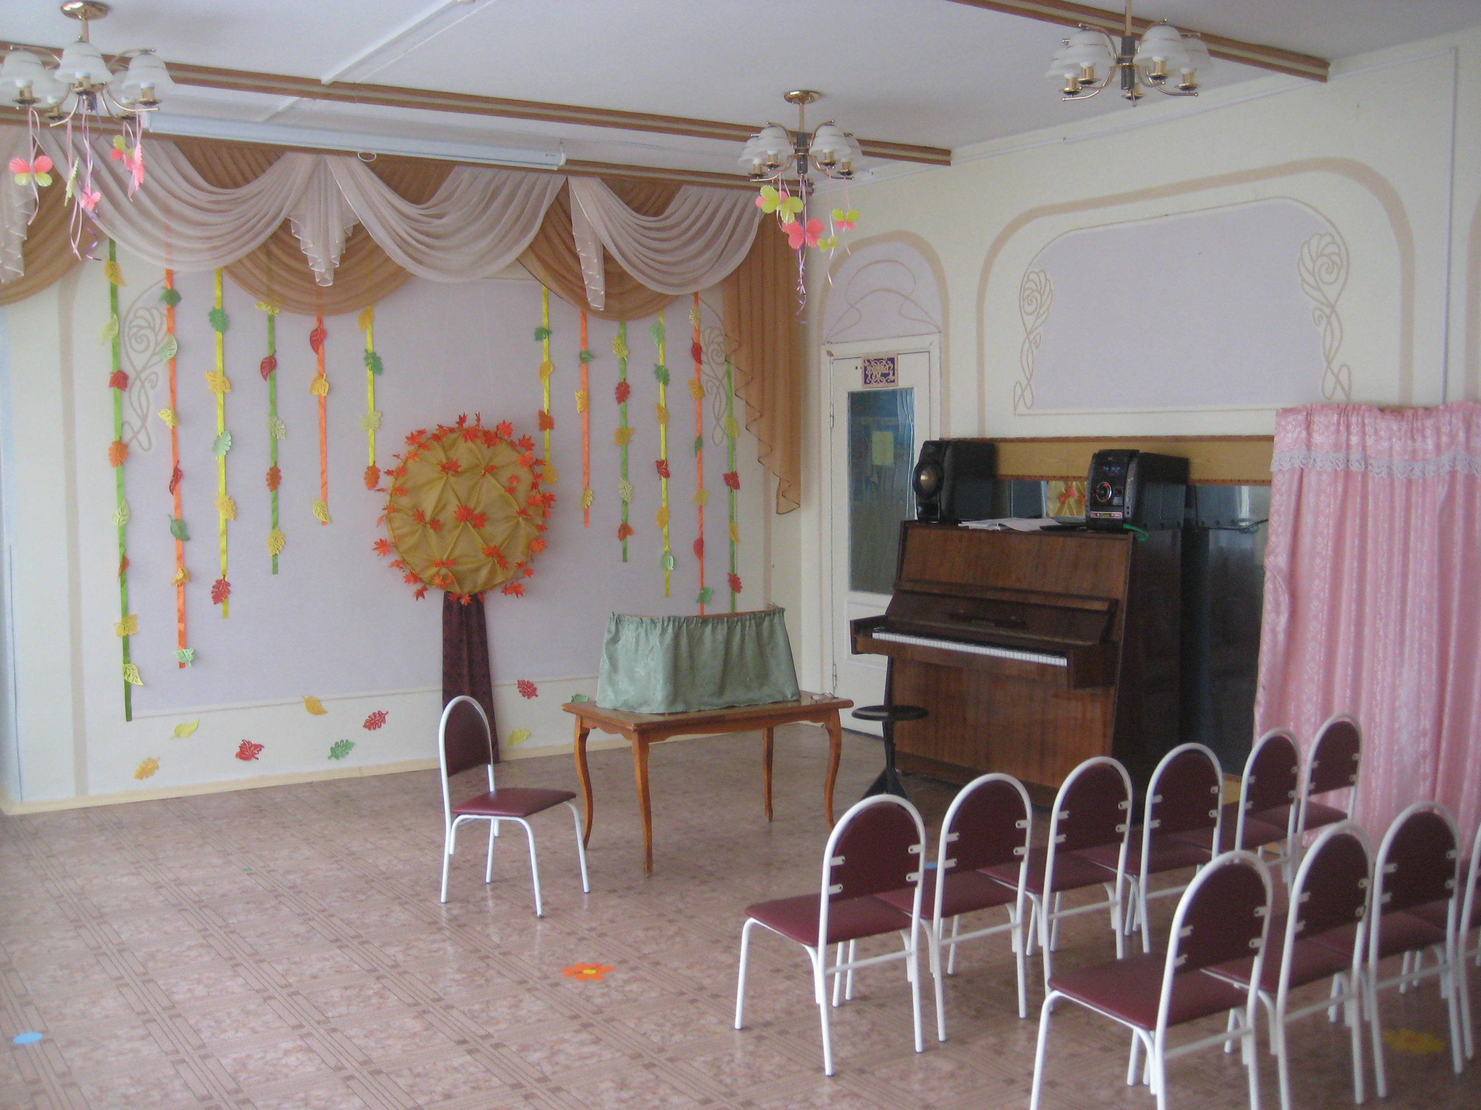
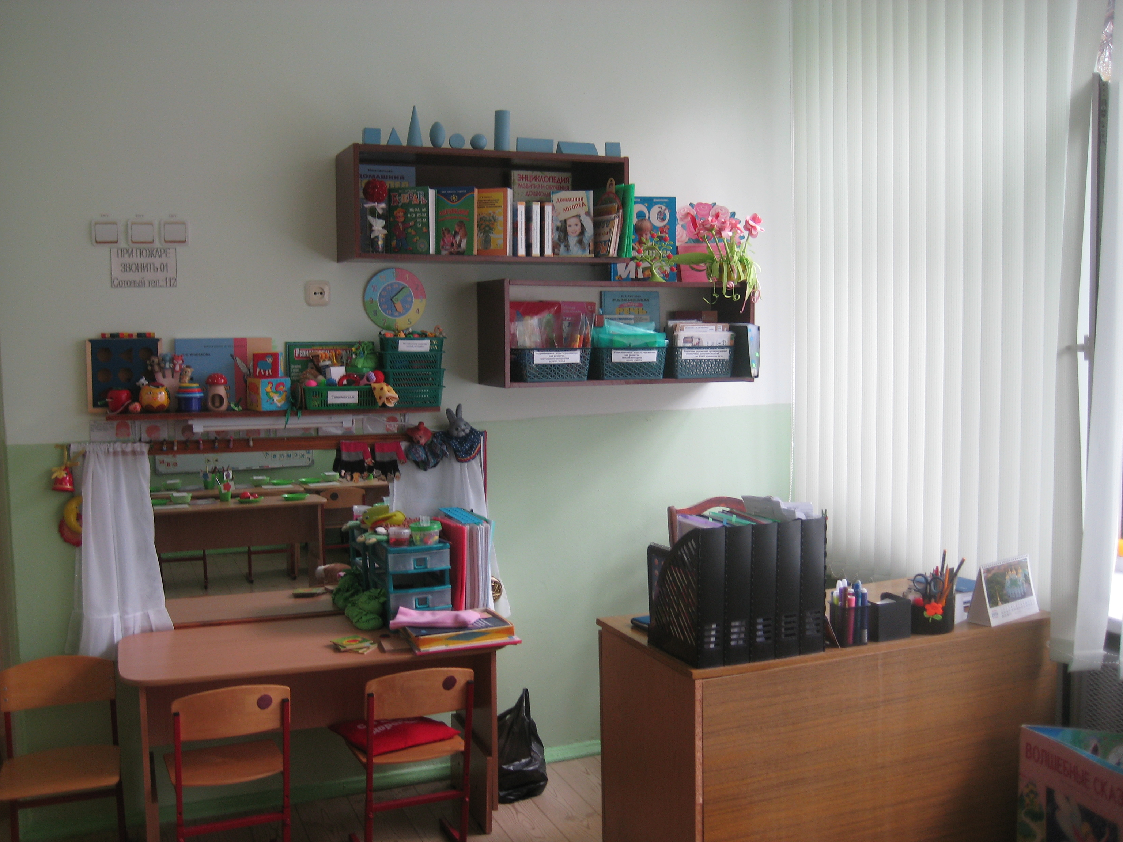
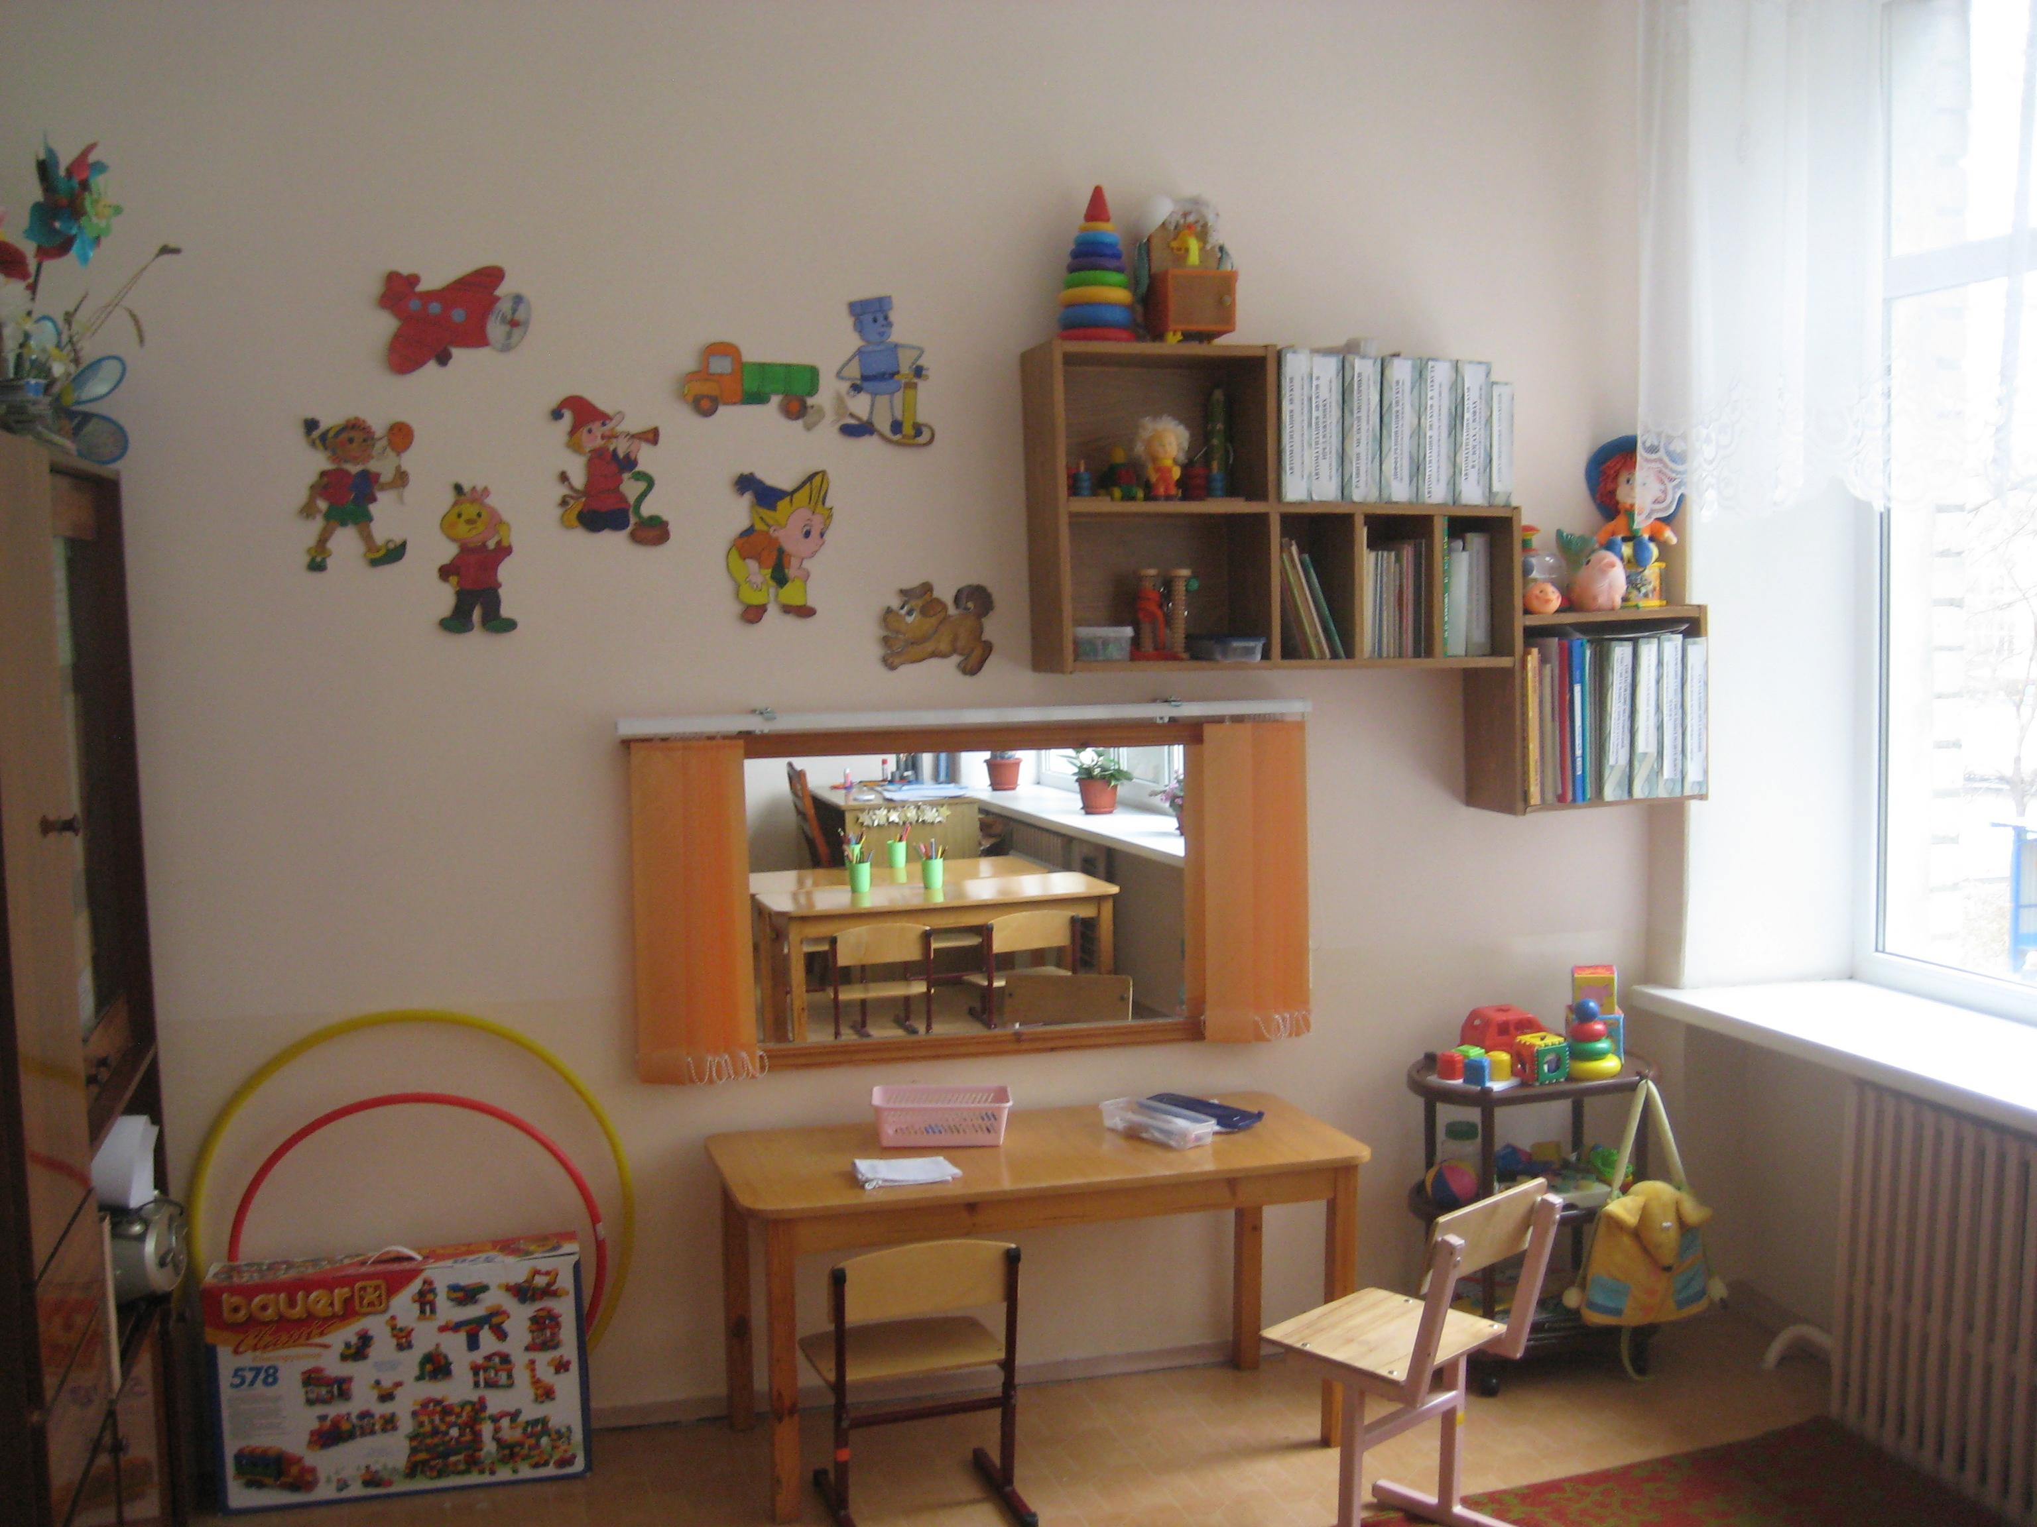
Комфортность условий предоставления услуг
Наличие комфортных условий для предоставления услуг

Slide 26
Комфортность условий предоставления услуг
Наличие комфортных условий для предоставления услуг.
Транспортная доступность, доступность записи на получение консультации

Slide 27
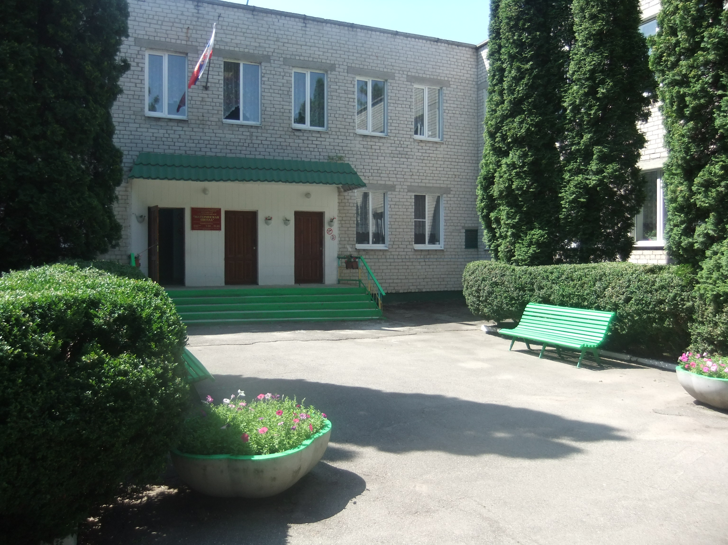
Доступность услуг для инвалидов
Центральный вход в детский будет оборудован пандусами в августе 2020 года

Slide 28
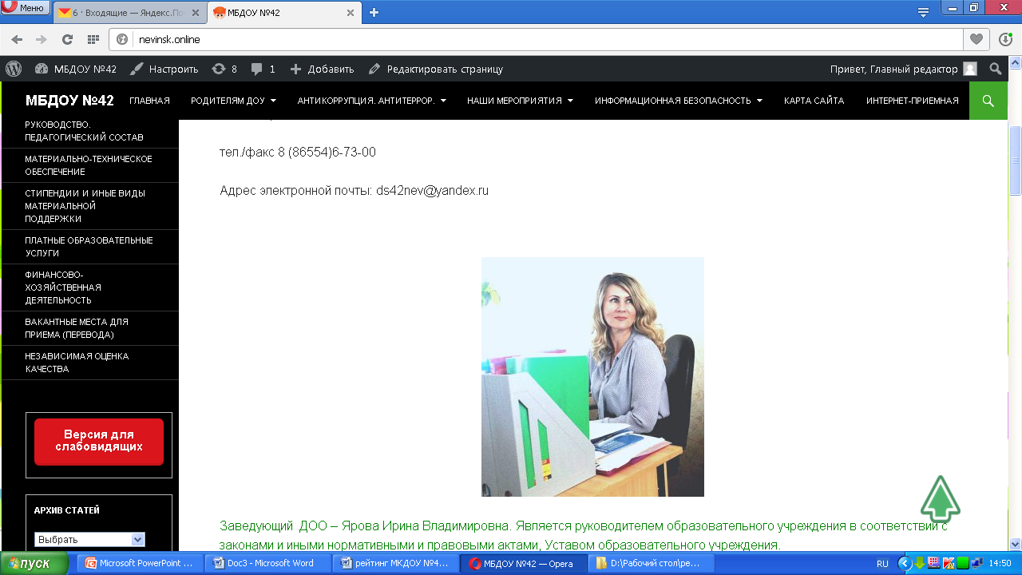
Доступность услуг для инвалидов
Наличие условий доступности, позволяющих инвалидам получать услуги наравне со всеми
На сайте ДОУ версия для слабовидящих людей

Slide 29
Доступность услуг для инвалидов
Наличие оборудованных помещений, специального оборудования и технических средств для инвалидов
Специализированный программно - технический комплекс для учителя-дефектолога, психолога

Slide 30
Доступность услуг для инвалидов
Наличие оборудованных помещений, специального оборудования и технических средств для инвалидов
Комплект для речевой реабилитации

Slide 31
Доступность услуг для инвалидов
Тренажерный зал
Кабинет педагога-психолога
Стадион
Наличие оборудованных помещений

